Slide 1
Maskiranje podataka u SQL Server bazi podataka
Sistemi za upravljanje bazama podataka
Arsenije Arsenijević 793

Slide 2
Maskiranje podataka
Maskiranje podataka (eng. Data Masking) u bazama podataka je tehnika zamene/sakrivanja originalnih podataka tako da novonastali podaci ne otkrivaju osetljive informacije
U SQL Server tehnologiji baza podataka postoje dva tipa maskiranja podataka:
Dinamičko maskiranje podataka
Statičko maskiranje podataka

Slide 3
Dinamičko maskiranje podataka
Dinamičko maskiranje podataka (eng. Dynamic Data Masking) – DDM – predstavlja tehniku skrivanja osetljivih informacija bez izmene originalnih podataka
Zasniva se nad definisanjem dinamičkih maski nad kolonama tabela u bazi, prikazujući te kolone maskiranim korisnicima koji nemaju pravo pristupa originalnim (nemaskiranim) podacima
Upotreba: Kada je potrebno u zavisnosti od korisnika prikazati ili ne prikazati osetljive podatke baze
Npr. Radnici korisničke službe

Slide 4
DDM – Tipovi maske
Kod DDM-a moguće je definisati sledeće maske:
Default – vrednost zavisi od tipa (XXXX, 01.01.1900., 0, (byte)0)
Email – za tekstualne kolone (aXXX@XXXX.com)
Random – numeričke vrednosti unutar datog opsega
Custom String – maskiranje dela teksta (prefix, [padding], suffix)

Slide 5
DDM - dozvole
Nikakve posebne permisije (dozvole) nisu potrebne za definisanje dinamičke maske nad kolonom tabele, već samo CREATE TABLE i ALTER dozvole nad šemom
Uklanjanje, izmena maske zahteva ALTER ANY MASK dozvolu i ALTER nad konkretnom tabelom
UNMASK je dozvola koja se može dati korisniku koji treba da vidi podatke nemaskirane
CONTROL dozvola uključuje ALTER ANY MASK i UNMASK dozvole

Slide 6
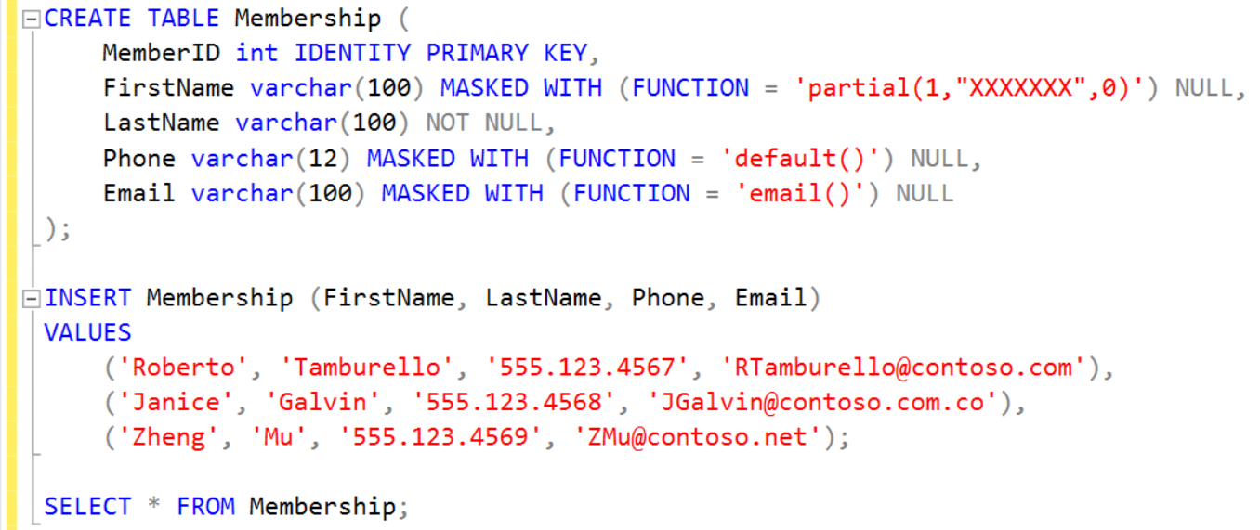


DDM – kreiranje maske i primeri
Originalni podaci:
Maskirani podaci:

Slide 7
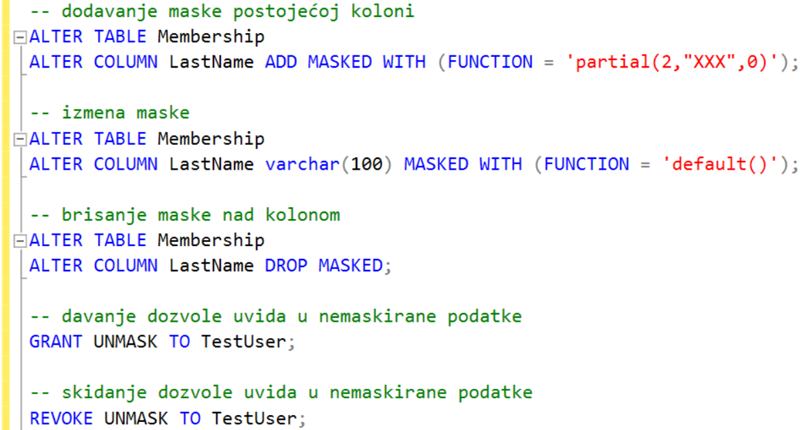
DDM – izmena maske i dozvole

Slide 8
Statičko maskiranje podataka
Statičko maskiranje podataka je maskiranje podataka za sve korisnike, bez obzira na njihove dozvole nad sistemom.
Odnosi se na izradu kopije baze podataka sa određenim kolonama maskiranim tako da se iz te kopije baze ne mogu direktno povratiti
Statičko maskiranje podataka u SQL Server-u se zapravo odnosi na funkcionalnost SSMS-a da proizvede kopiju baze tako da je novonastala baza statički maskirana verzija prethodne
Upotreba: Kada je potrebno dostaviti celokupne podatke baze klijentu, nižim okruženjima od produkcionog, itd. Bez dostavljanja osetljivih informacija

Slide 9
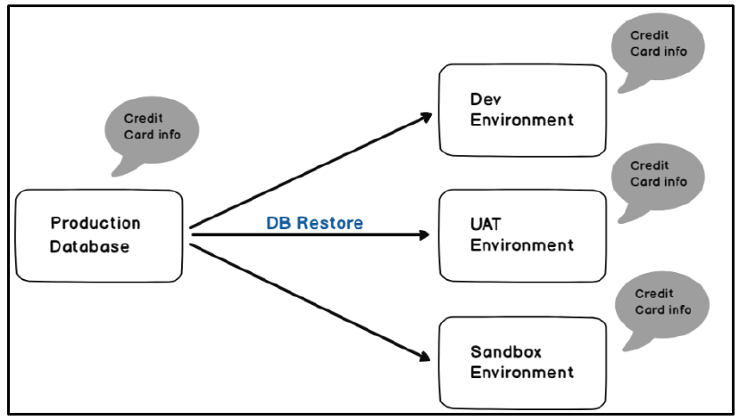
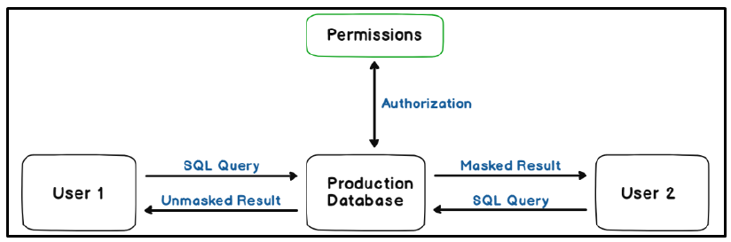
DDM vs. SDM
DDM

Slide 10
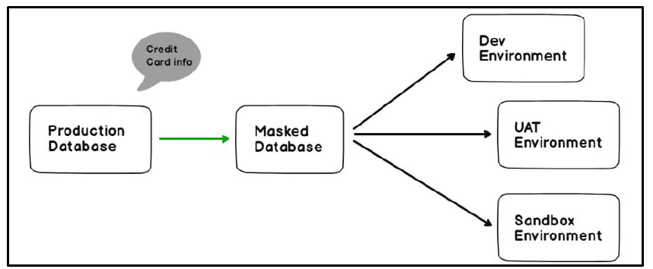
DDM vs. SDM
SDM

Slide 11
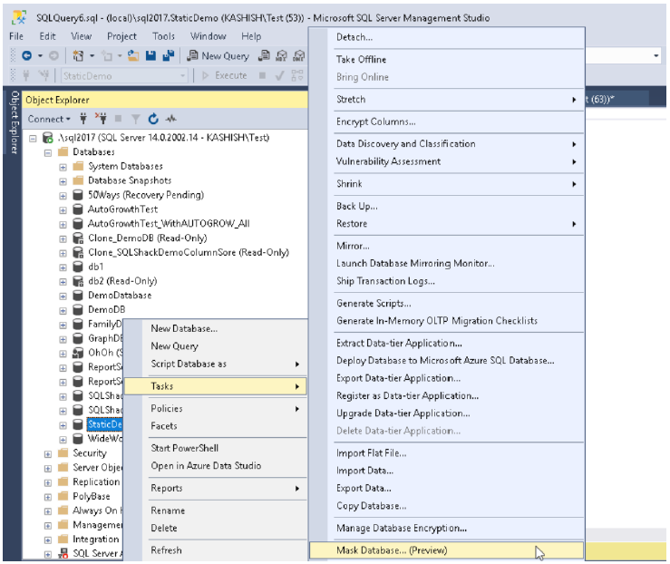
SDM – kratak pregled korišćenja

Slide 12
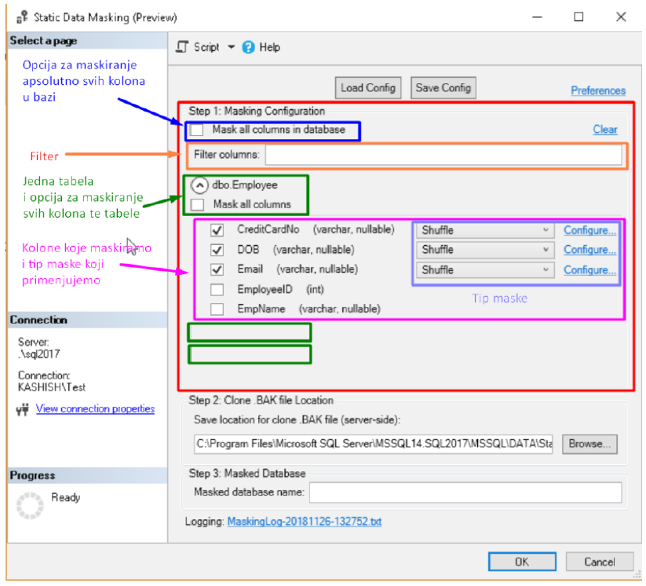
SDM – kratak pregled korišćenja

Slide 13
SDM – tipovi maske
Kod SDM-a moguće je definisati sledeće maske:
Null – menja sve podatke u koloni NULL vrednošću
Single Value masking – slično Null maski, samo što menja sve vrednosti kolone onom vrednošću koju postavimo kao Single Value
Shuffle – vrednosti kolone se mešaju između redova
Group Shuffle – više kolona se zajedno mešaju (ako je neophodno zadržati zavisnosti izmedju kolona)
String Composite – definišemo string regex-like šablon kojim će se ispuniti svaka kolona pojedinačno prateći taj šablon

Slide 14
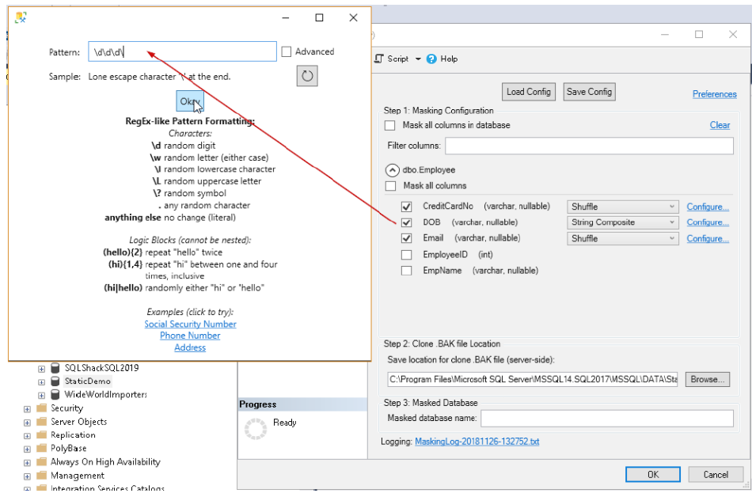
SDM – String Composite maska

Slide 15
DDM i SDM – dostupnost funkcionalnosti
Dynamic Data Masking je predstavljen u SQL Server 2016 (13.x) verziji i Azure SQL Server i dostupan je u svakoj narednoj verziji
Static Data Masking je predstavljen u Azure SQL Server i SSMS verziji 18.0 preview 5
S tim što funkcionalnost nije dospela u 18.x GA verziji i još uvek je nema u GA verzijama SSMS-a

Slide 16
Poređenje
Dinamičko maskiranje podataka (eng. Dynamic Data Masking) – DDM se koristi kada je potrebno nekad prikazati podatke kao maskirane, a nekada kao nemaskirane, u zavisnosti od toga ko pristupa podacima
Ne treba se koristiti kao jedina sigurnosna mera jer je moguće zaobići pravila
Statičko maskiranje podataka (eng. Static Data Masking) – SDM se koristi kada je potrebno napraviti kopiju baze podataka sa kolonama trajno maskiranim
Pogodno za spuštanje produkcione baze na niža okruženja (DEV, TEST, QA) ili slanje celokupne baze trećem licu
Funkcionalnost otkrivena i prikazana, ali još uvek nedostupna za generalno korišćenje

Slide 17
FIN

